Slide 2
Микросервисы для Вашего бизнеса!
Первая отечественная система управления ресурсами, основанная на микросервисном подходе.
Позволяет кастомизировать информационную систему под потребности бизнеса.

Slide 3
Автоматизация бизнеса
Цели автоматизации:
Сконцентрировать в едином цифровом пространстве взаимодействие между всеми подразделениями организации, клиентами и партнерами
Оптимизировать и упростить текущие процессы, сократить процент человеческих ошибок
Ускорить обработку и закрытие обращений, инцидентов и задач, повысить прозрачность их диспетчеризации
Повысить удовлетворенность клиентов
Оптимизировать механизмы внутренней и внешней отчетности
Оптимизировать нагрузку на персонал и сократить расходы
Получить возможность прогнозирования необходимых ресурсов
Возможности М4:
Широкий и настраиваемый под задачи бизнеса функционал
Готовые программные и аппаратные решения
Управление обращениями, инцидентами и задачами
Контроль мобильного и стационарного персонала
Возможность масштабирования и интеграции с другими ИТ-решениями
Встроенные отчеты и гибкие настройки
Наличие мобильных приложений
Омниканальность
Клиентский сервис и доступ к обновлениям.

Slide 4
Автоматизация бизнеса
Результаты:
Гибкая, прозрачная и эффективная работа с обращениями, инцидентами и задачами
Соблюдение контрольных сроков по условиям внутренних и внешних договоров (OLA, SLA)
Учет SLA сотрудников, сопоставления текущего SLA и фактически затраченного времени
Удобство работы для всех участников процесса
Коммуникация с клиентами и партнерами в единой системе
Быстрая и простая отчетность перед заказчиками.
Повышение эффективности подразделений и подрядных организаций
Сокращение статей расходов. (ГСМ, ФОТ, потери оборудования)

Slide 5
12 Микросервисов
SaaS модель
Доступ к обновлениям
Клиентский сервис
Техническая поддержка

Slide 6
Все микросервисы
Service Desk
Геолокация
Чаты
М4 SYSTEMS
microservices
Мобильное приложение
База знаний
CMDB
Утилизация сотрудников
Чек-листы
Портал ВН
Портал счетчики
Портал клиента
Портал ХО

Slide 7
Микросервисы. SaaS модель
Service Desk
Задачник, To-do лист, Дашборд
Автоматическая маршрутизация заявок.
Отображение сотрудников и объектов на карте.
Управление процессом согласований
Учет индивидуальных SLA по каждому клиенту и объекту.
История обращений клиентов/объектов
Встроенные отчеты и аналитика
Геолокация
Отслеживание сотрудников и автомобилей.
Построение оптимальных маршрутов и анализ перемещений.
Нарушения скоростного режима.
Возможность приобретения GPS трекеров и заведение их в систему.
Мобильное приложение
Работа с заявками в режиме online и offline.
Работа с чек-листами.
Заполнение печатных форм и их печать через Wi-fi или OTG.
Создание внутренних задач.
Работа с IT активами
Учет времени сотрудников
Табель смен.
Планирование отпусков и доп. выходов.
Модуль открытия смен.
Расчет эффективности сотрудников.
Хронометраж выполнения задач.
База Знаний
Каталог статей и файловое хранилище.
Облако тегов.
Отображение необходимых статей в мобильном приложении, при открытии заявки исполнителем.
Возможность расширения до LMS
CMDB
Учет оборудования (КЕ).
Складской учет.
Интеграционное ядро
Интеграция с внешними ИС

Slide 8
Микросервисы. SaaS модель
Мониторинг холодильного оборудования
Просмотр показаний в режиме реального времени.
Просмотр графиков изменения температуры.
Оповещение о изменении температуры.
Автоматическое создание задач для исполнителей, при отклонениях от нормы.
Мониторинг электро- и водоснабжения
Контроль показаний счетчиков.
Графики потребления, определение пиков.
Видеонаблюдение
Просмотр камер в режиме реального времени
Просмотр архива записей.
Скачивание записей.
Кастомизация сетки отображения камер.
Чаты
Интеграция с мессенджерами.
Создание задач из чата.
Подключение смежных подразделений к чату, в случае необходимости.
Оповещение заявителя в чате о смене статуса заявки.
Получение обратной связи о качестве выполненной работы
Чек-листы
Создание чек-листов.
Прикрепление чек-листов к задачам.
Выгрузка отчета по завершению чек-листа.
Создание задач на основании отклонения от нормы.

Slide 9
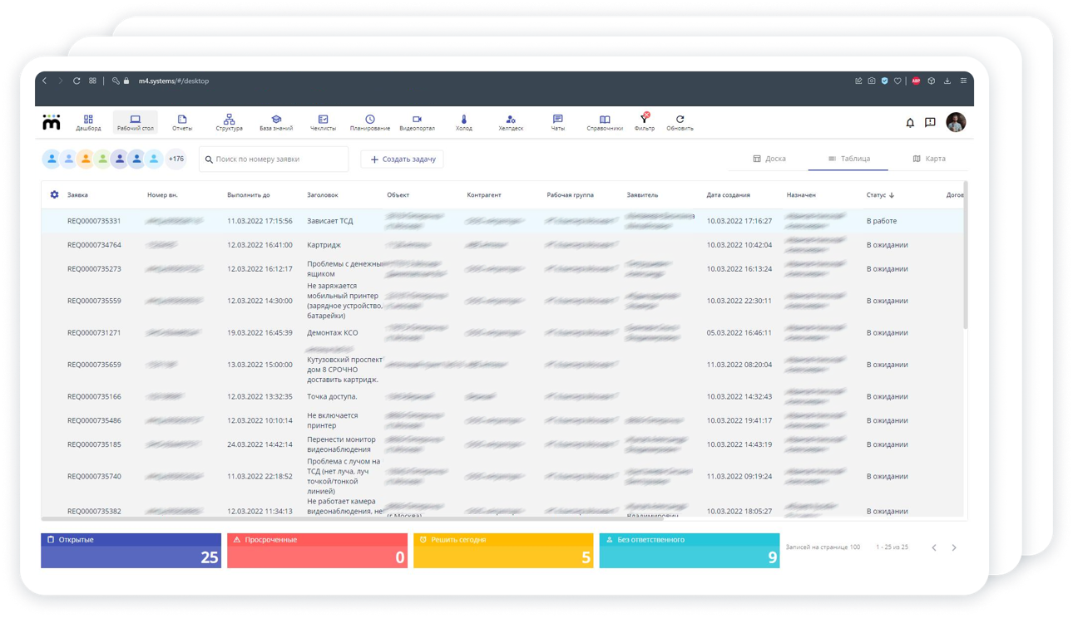
Микросервис Service Desk
Рабочий стол
Работа с заявками. Статусы, сроки, приоритеты, распределение по территориям, функционалу и рабочим группам
Кастомизация, цветовая индикация обращений, в зависимости от сроков и статусов
Отчетность и формирование отчетных документов в печатных формах
Удобное согласование работ и процессов

Slide 10
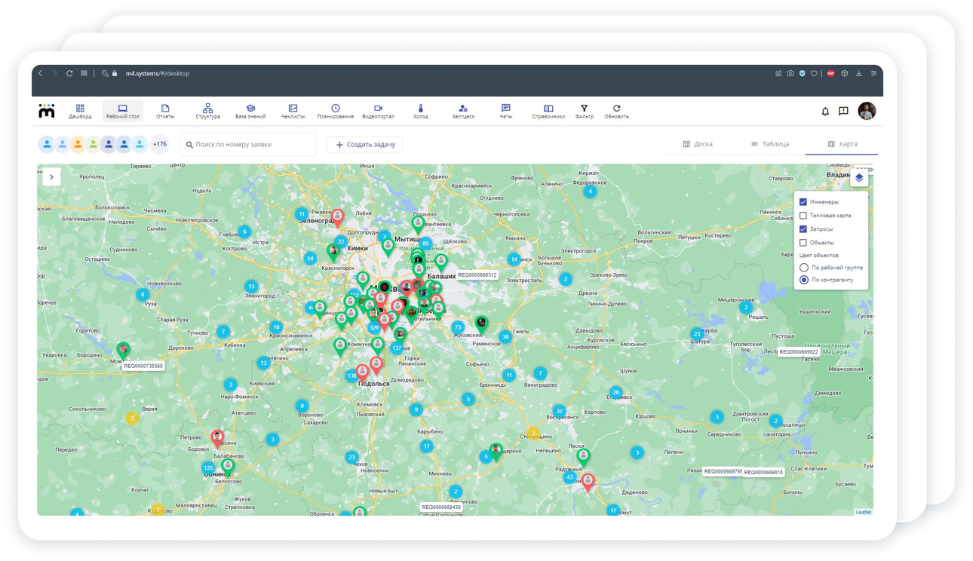
Микросервис Service Desk
Карта
Отображение сотрудников и объектов на карте
Возможность построения оптимальных маршрутов

Slide 11
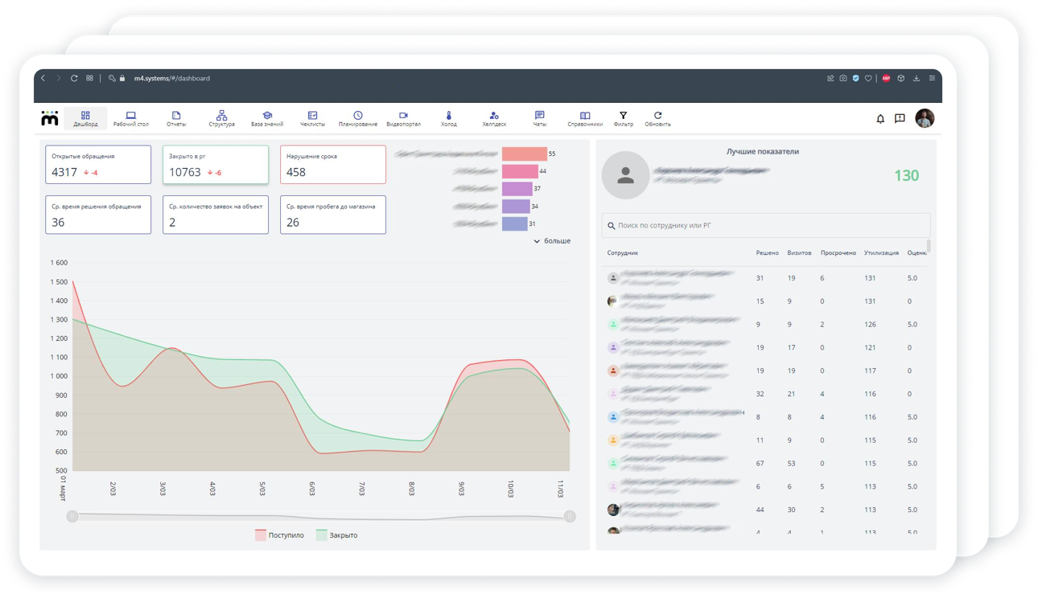
Микросервис Service Desk
Дашборд
Статистические данные, в режиме реального времени
Быстрые фильтры по основным показателям
Ключевые показатели сотрудников
Список заявителей с максимальной инцидентностью

Slide 12
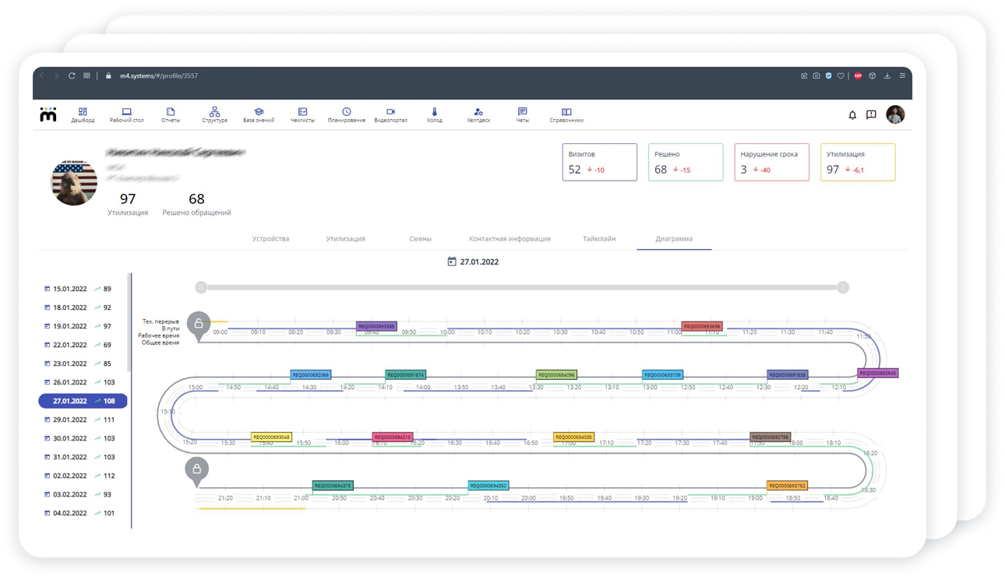
Микросервис Утилизация сотрудников
Подробный хронометраж выполнения задач
Плановый расчет времени в пути между объектами и фактические данные
Открытие и закрытие смен с соблюдением обязательных правил
Табель смен, планирование отпусков, дополнительных выходов и технические перерывы

Slide 13
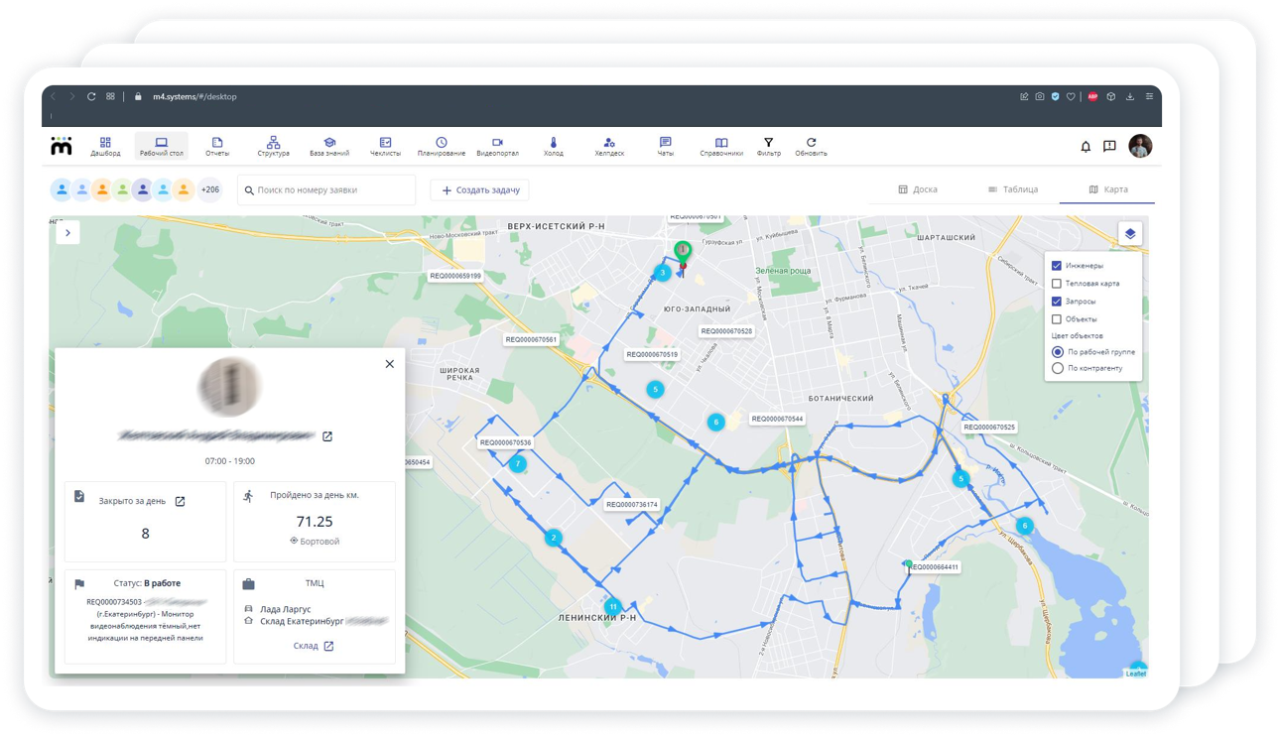
Микросервис Геолокация
Анализ перемещений по территории. Места выполнения задач, парковки, заправки
Полная информация о закрытой смене. Визиты, документы, пробег, затраченное время
Оповещение о нарушении скоростного режима
Подключение датчиков геолокации к системе.

Slide 14
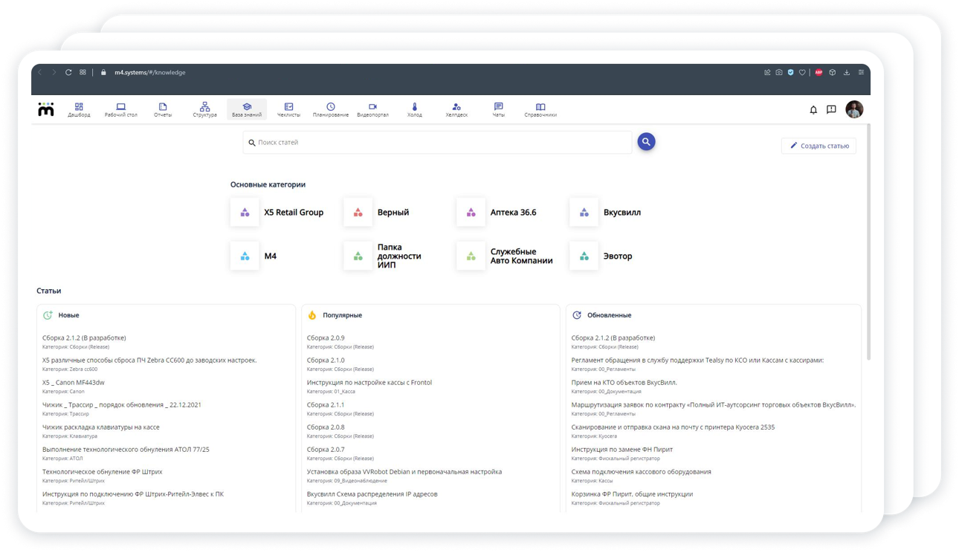
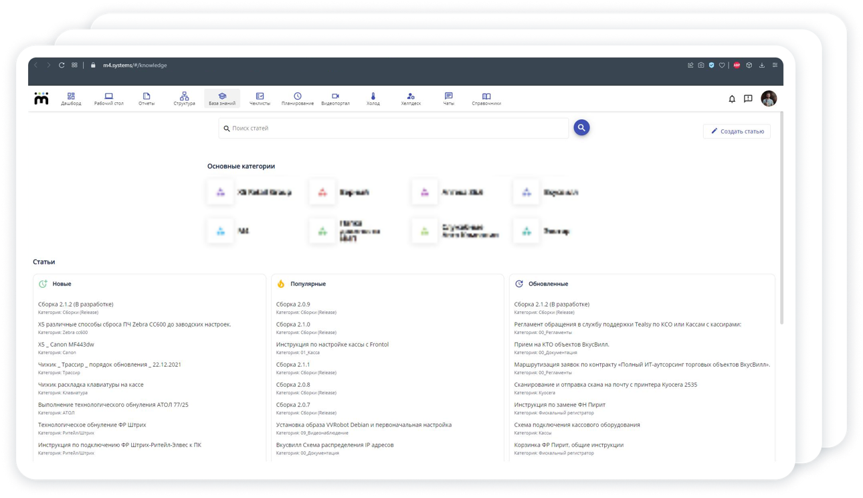
Микросервис База Знаний
Создание и хранение инструкций, документации, бизнес-процессов
Отслеживание просмотров и анализ популярности статей
Возможность расширения до системы обучения персонала (LMS)

Slide 15
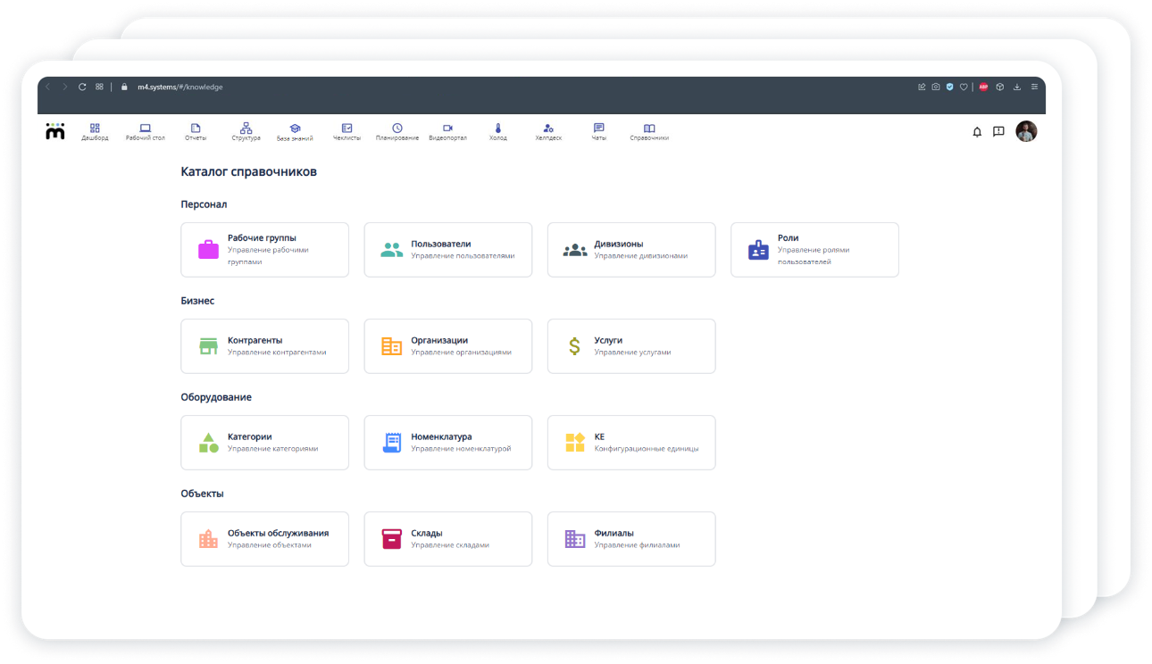
Микросервис CMDB
Настраиваемые справочники номенклатуры, мест хранения, конфигурационных единиц
Ведение складского учета. Перемещения, списания, отчеты.
Учет оборудования (конфигурационные единицы), с возможностью фиксации срока действия, привязкой к другим конфигурационным единицам, клиентам и объектам

Slide 16
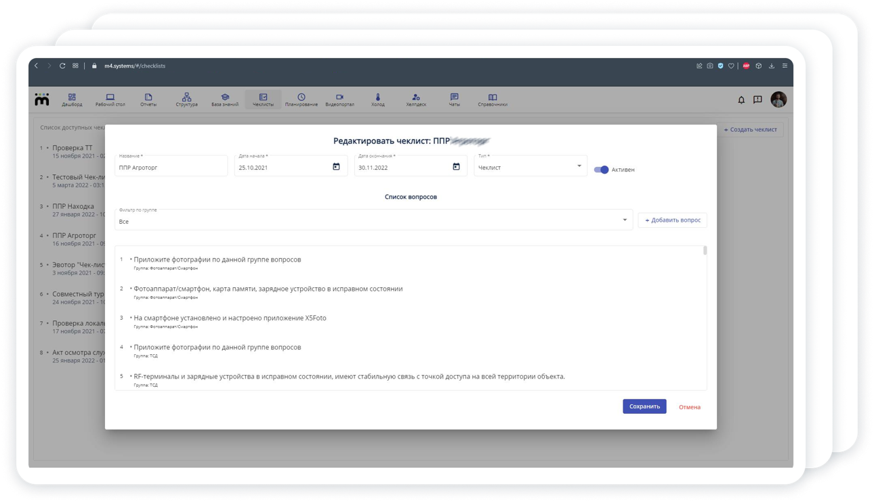
Микросервис Чек-листы
Создание чек-листов с различными типами ответов (текст, число, выбор многих из многих, фото, прочее)
Формирование проверок
Формирование отчетов и заполнение шаблонных форм
Создание задач исполнителям в ходе прохождения чек-листа.
Работа с отклонениями.

Slide 17
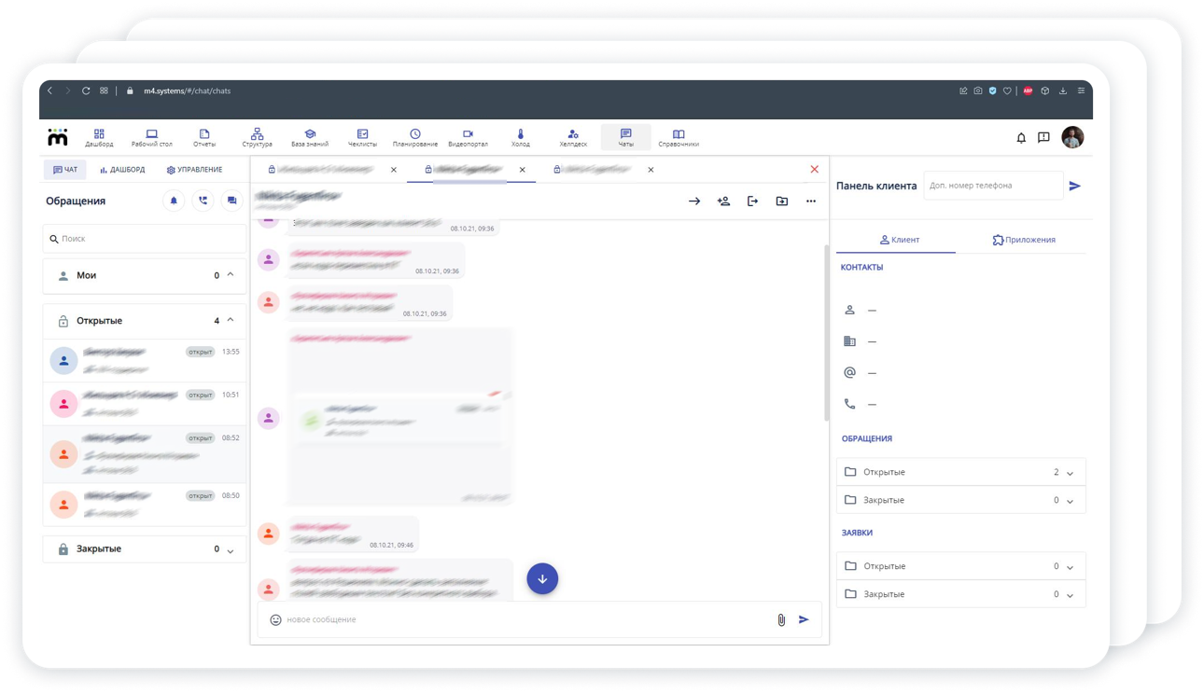
Микросервис Чаты
Общение с заявителями в режиме чата
Подключение смежных подразделений в режиме онлайн
Создание тикетов для офлайн решений на основании сообщений
Интеграция с мессенджерами

Slide 18
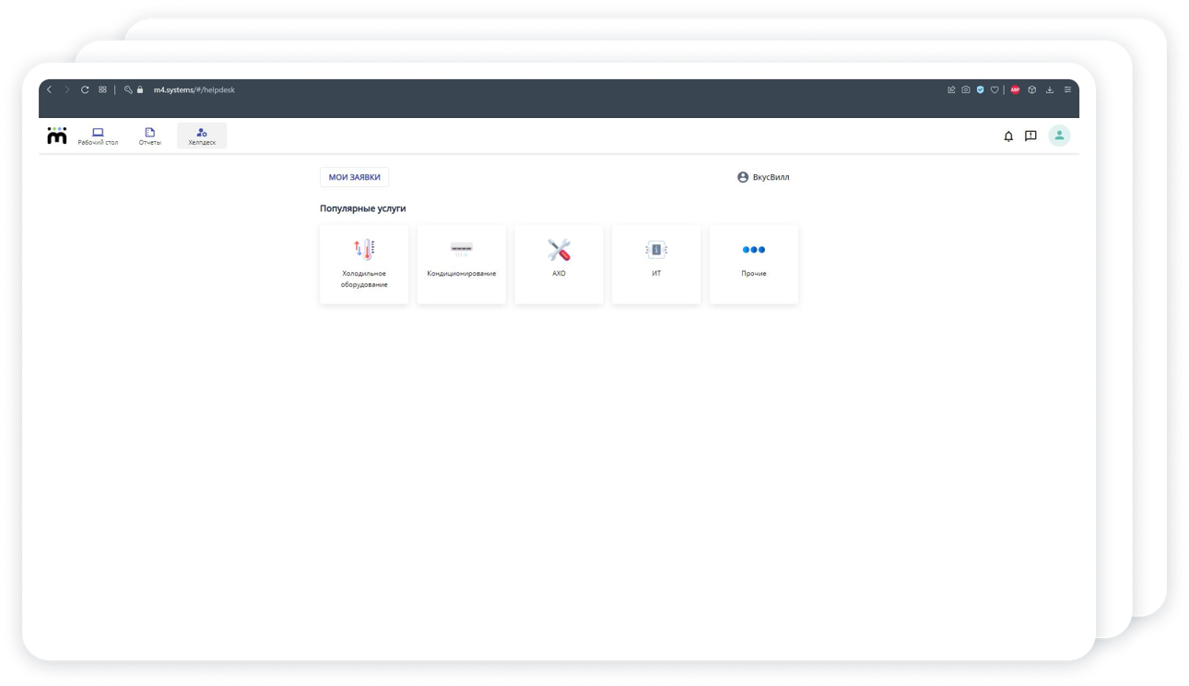
Микросервис Клиентский портал
Создание обращений и отслеживание процесса их решения
Формирование отчетов. Отслеживание SLA
Чат с исполнителем
Web и мобильное приложение
Три уровня категоризации обращений

Slide 19
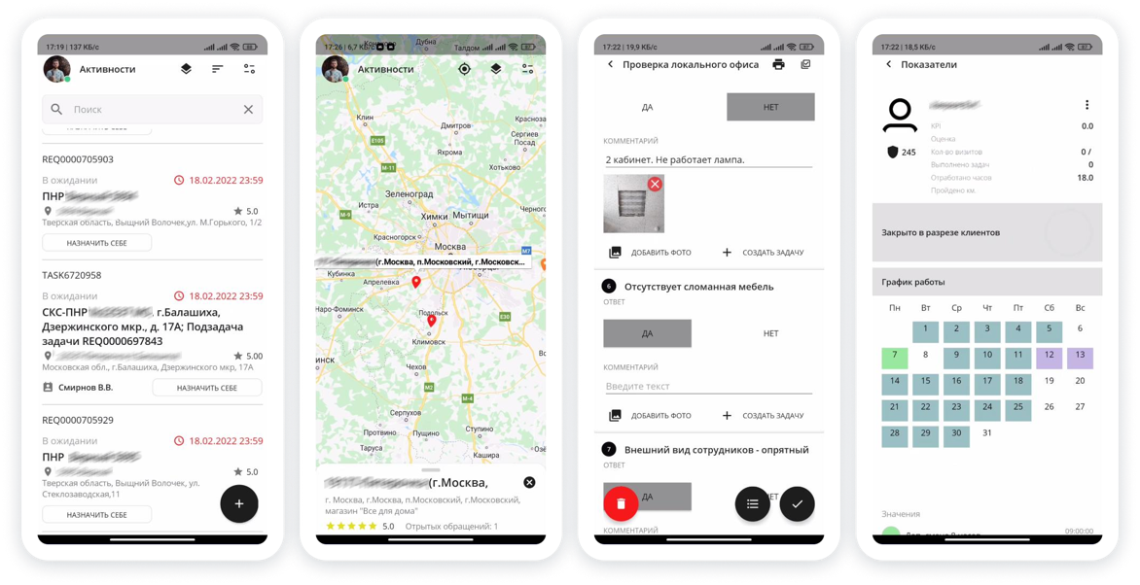
Микросервис Мобильное приложение
Работа с задачами и чек-листами, в том числе offline
Ведение табеля смен
Формирование и печать отчетной документации из мобильного приложения
Построение оптимальных маршрутов и планирование работ на день

Slide 20
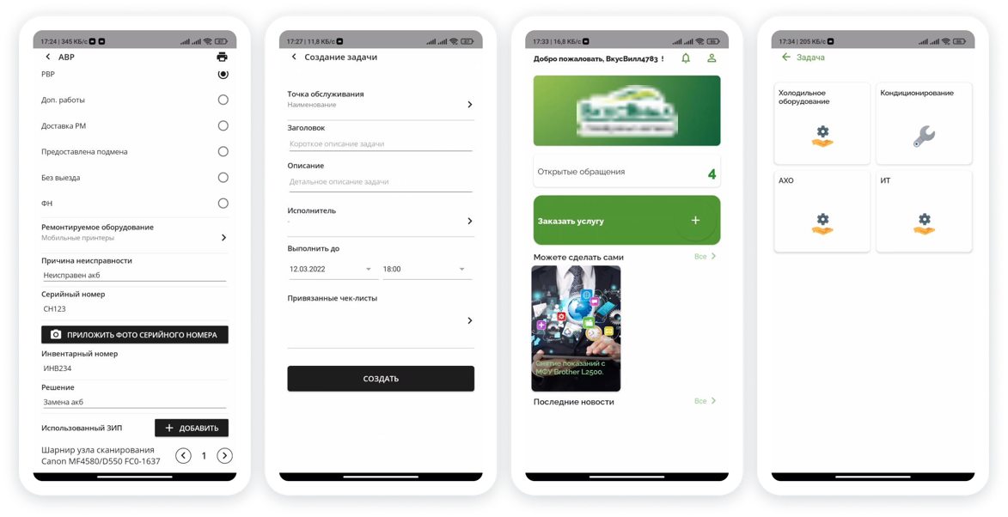
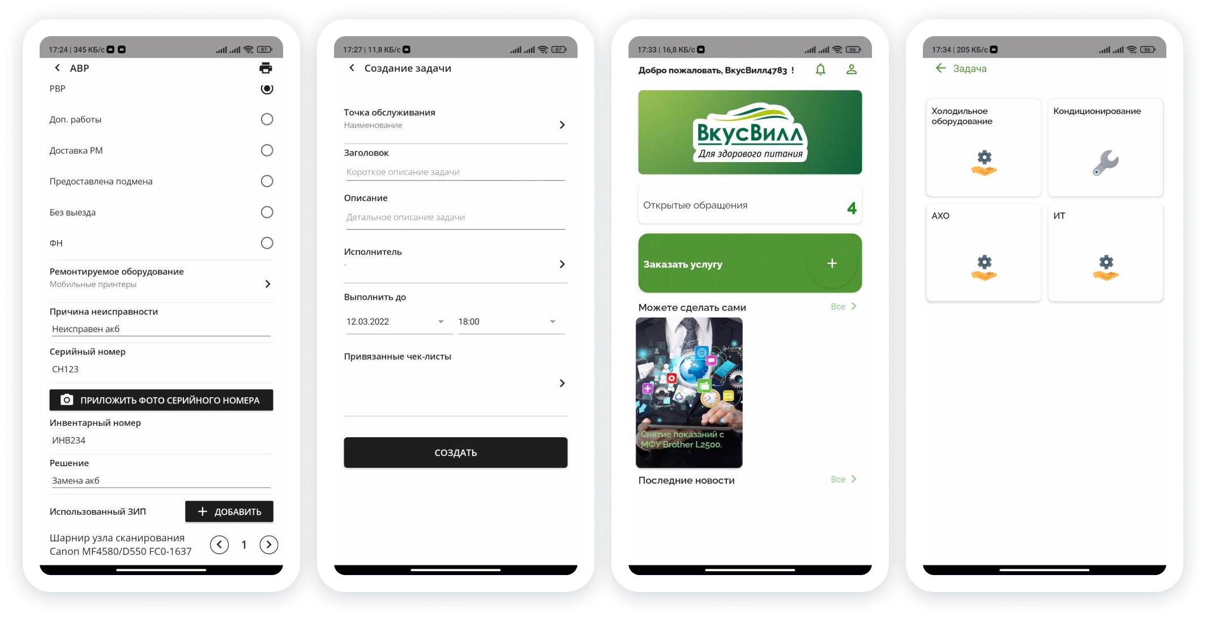
Микросервис Мобильное приложение
Построение маршрутов до объектов используя сторонние приложения. Яндекс Карты и прочие
Создание внутренних обращений
Работа с IT активами,в том числе, используя интерфейсы API внешних систем (1C, SAP). Перемещение оборудования между складами, пересчеты
Коммуникация с заказчиком в чатах обращений

Slide 21
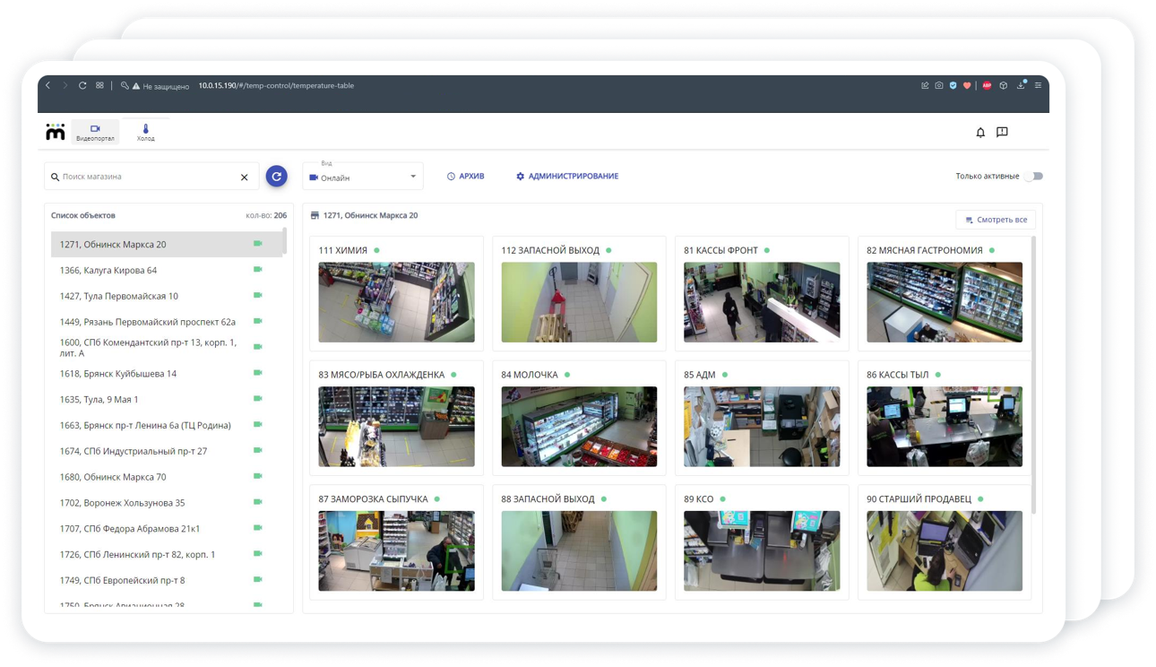
Микросервис Видеонаблюдение
Онлайн просмотр камер
Запись в архив и скачивание файлов
Запрос исторических отрезков с нескольких камер по заданным параметрам
Кастомизация сетки отображения камер

Slide 22
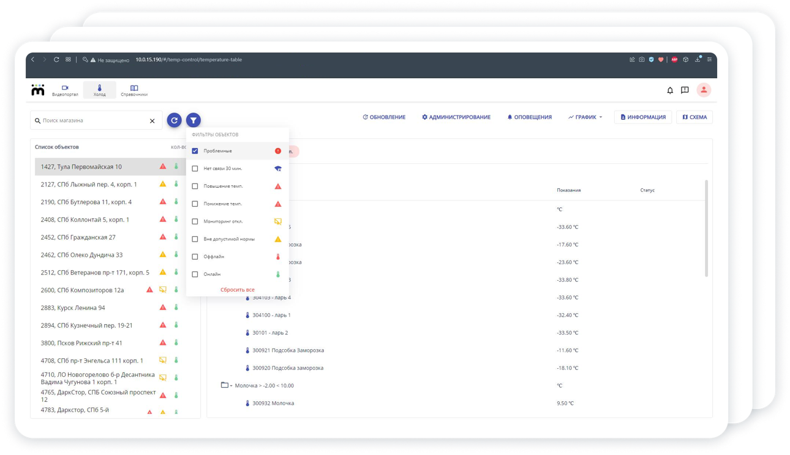
Микросервис Холодильное оборудование
Онлайн просмотр показаний
Просмотр графиков изменения температур
Генерация оповещений, по различным каналам, при изменении температуры
Автоматическое создание задач для исполнителей, при нарушении режима работы

Slide 23
Business Workplace
Кейс автоматизации сервисного подразделения
Работа с задачами
Геолокация
KPI сотрудников
CMDB
СервисДеск, Задачник, ToDo List
Контроль перемещений
Контроль сотрудников
Управление конфигурацией
Обработка всех задач в едином интерфейсе.
Постановка внутренних задач сотрудникам.
Контроль сроков обращений (SLA).
Планирование выполнения работ.
Контроль инцидентности.
Отслеживание сотрудников и автомобилей
Построение оптимальных маршрутов объезда объектов
Контроль нахождения сотрудника на объекте в момент закрытия заявки.
Контроль ГСМ
Ведение табеля смен.
Планирование отпусков и доп.смен.
Расчет эффективности сотрудников.
Детальный хронометраж выполнения задач.
Контроль активов, отслеживание стоимости владения.
Закрепление основных средств за объектами и сотрудниками.
Ведение складов и учет остатков

Slide 24
Business Workplace
Кейс автоматизации сервисного подразделения
Чек-листы
База знаний
Мобильность
Интеграции
Соблюдение требований
Статьи, документация, инструкции
Мобильное приложение
Обмен информацией
Выполнение работ с четким соблюдением ключевых пунктов.
Формирование отчетной документации по факту прохождения чек-листа.
Контроль качества.
Получение необходимой информации (бизнес-процессы, инструкции).
Портал корпоративной документации.
Обучение и контроль знаний (LMS).
Обратная связь о актуальности инструкций.
Работа с заявками в режимах online и offline.
Работа с чек-листами.
Формирование отчетной документации, с возможностью вывода на печать.
Создание и контроль внутренних задач
Двусторонний обмен информацией с товароучетными, сервисными и прочими информационными системами.
Подключение систем мониторинга.

Slide 25
Business Workplace
Кейс автоматизации бизнеса
Обращения
Работа с задачами
Геолокация
Чек-листы
Портал самообслуживания
СервисДеск, Задачник, ToDo List
Контроль перемещений
Проведение проверок
Создание обращений и отслеживание процесса их решения.
Коммуникация с исполнителем по обращению.
Оценка качества выполненной работы.
Постановка задач сотрудникам.
Посещения точек продаж.
Проведение проверок.
Проверка выполненных работ и контроль качества.
Коммуникация с прочими подразделениями.
Отслеживание сотрудников и автомобилей
Построение оптимальных маршрутов объезда объектов
Контроль ГСМ
Проведение проверок по чек-листам: чистота, соблюдение Бизнес Процессов, качество.
автоматическое создание задач на основании чек-листа, при отклонениях.

Slide 26
Business Workplace
Кейс автоматизации бизнеса
CMDB
База знаний
Портал ХО
Персонал
Управление конфигурацией
Статьи, документация, инструкции
Мониторинг
Статьи, документация, инструкции
Контроль активов, отслеживание стоимости владения.
Закрепление основных средств за объектами и сотрудниками.
Получение информации о бизнес-процессах
Информация о товарах, услугах
Портал корпоративной документации
Обучение и контроль знаний (LMS)
Контроль режимов работы холодильного оборудования.
Сокращение порчи товара, путём автоматического информирования и создания заявок при отклонении температуры от нормы.
Ведение табеля смен
Контроль рабочих смен. Фиксация начала и окончания.
Контроль KPI сотрудников. Персональный и групповой.

Slide 27
Каналы поступления обращений
Ticket
М4 API
М4
Геопозиционирование
М4
Чаты
М4
Чек-листы
М4
Мониторинги
Интеграционное
Ядро
Создание тикетов на основании отклонений местоположения
Создание тикетов на основании обращений
Результаты проверок
Ответы на вопросы
Создание тикетов на основании отклонений значений мониторинга
Письма
Внешние системы

Slide 28
Интеграции
Системы доступные для объединения
Интеграционное
Ядро
Любой почтовый клиент

Slide 29
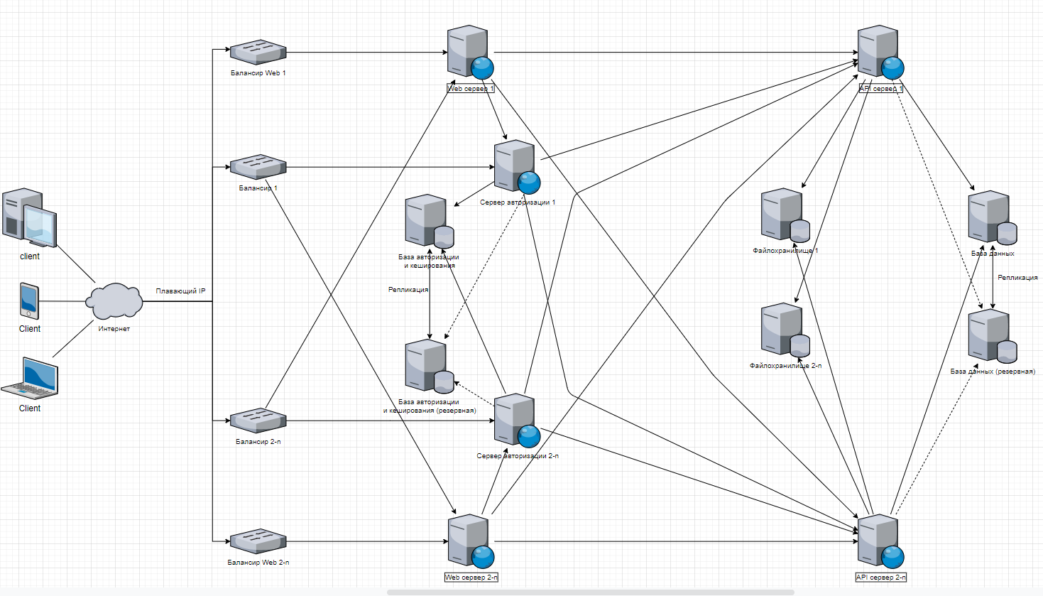
Архитектура

Slide 30
Запроси персональную демонстрацию!
Мы поможем вам организовать “прозрачный” и качественный сервис!
350 ₽* -50%
700 ₽
Получи М4 за полцены!
____
*Акция проводится в рамках федеральной программы поддержки субъектов малого и среднего предпринимательства (МСП) в соответствии с Постановлением Правительства Российской Федерации от 28.06.2021 № 1031 при поддержке РФРИТ и Минцифры России.

